Slide 1
LABORATORIO DI PROGETTAZIONE 4/A PROF. ARCH. ROBERTO A. CHERUBINI con ARCH. ALESSIA GALLO (PhD student ARCHITETTURA TEORIE E PROGETTO DIAP SAPIENZA) ARCH. MARCO GIORDANO (CONSULENTE ESTERNO) ARCH. ANDREA LANNA (CONSULENTE ESTERNO)
LE FUNZIONI DI PROGETTO
Shopping Mall

Slide 2
LE FUNZIONI DI PROGETTO
Shopping Mall
LabProArc4A_Cherubini_2020
arch. Andrea Lanna

Slide 3
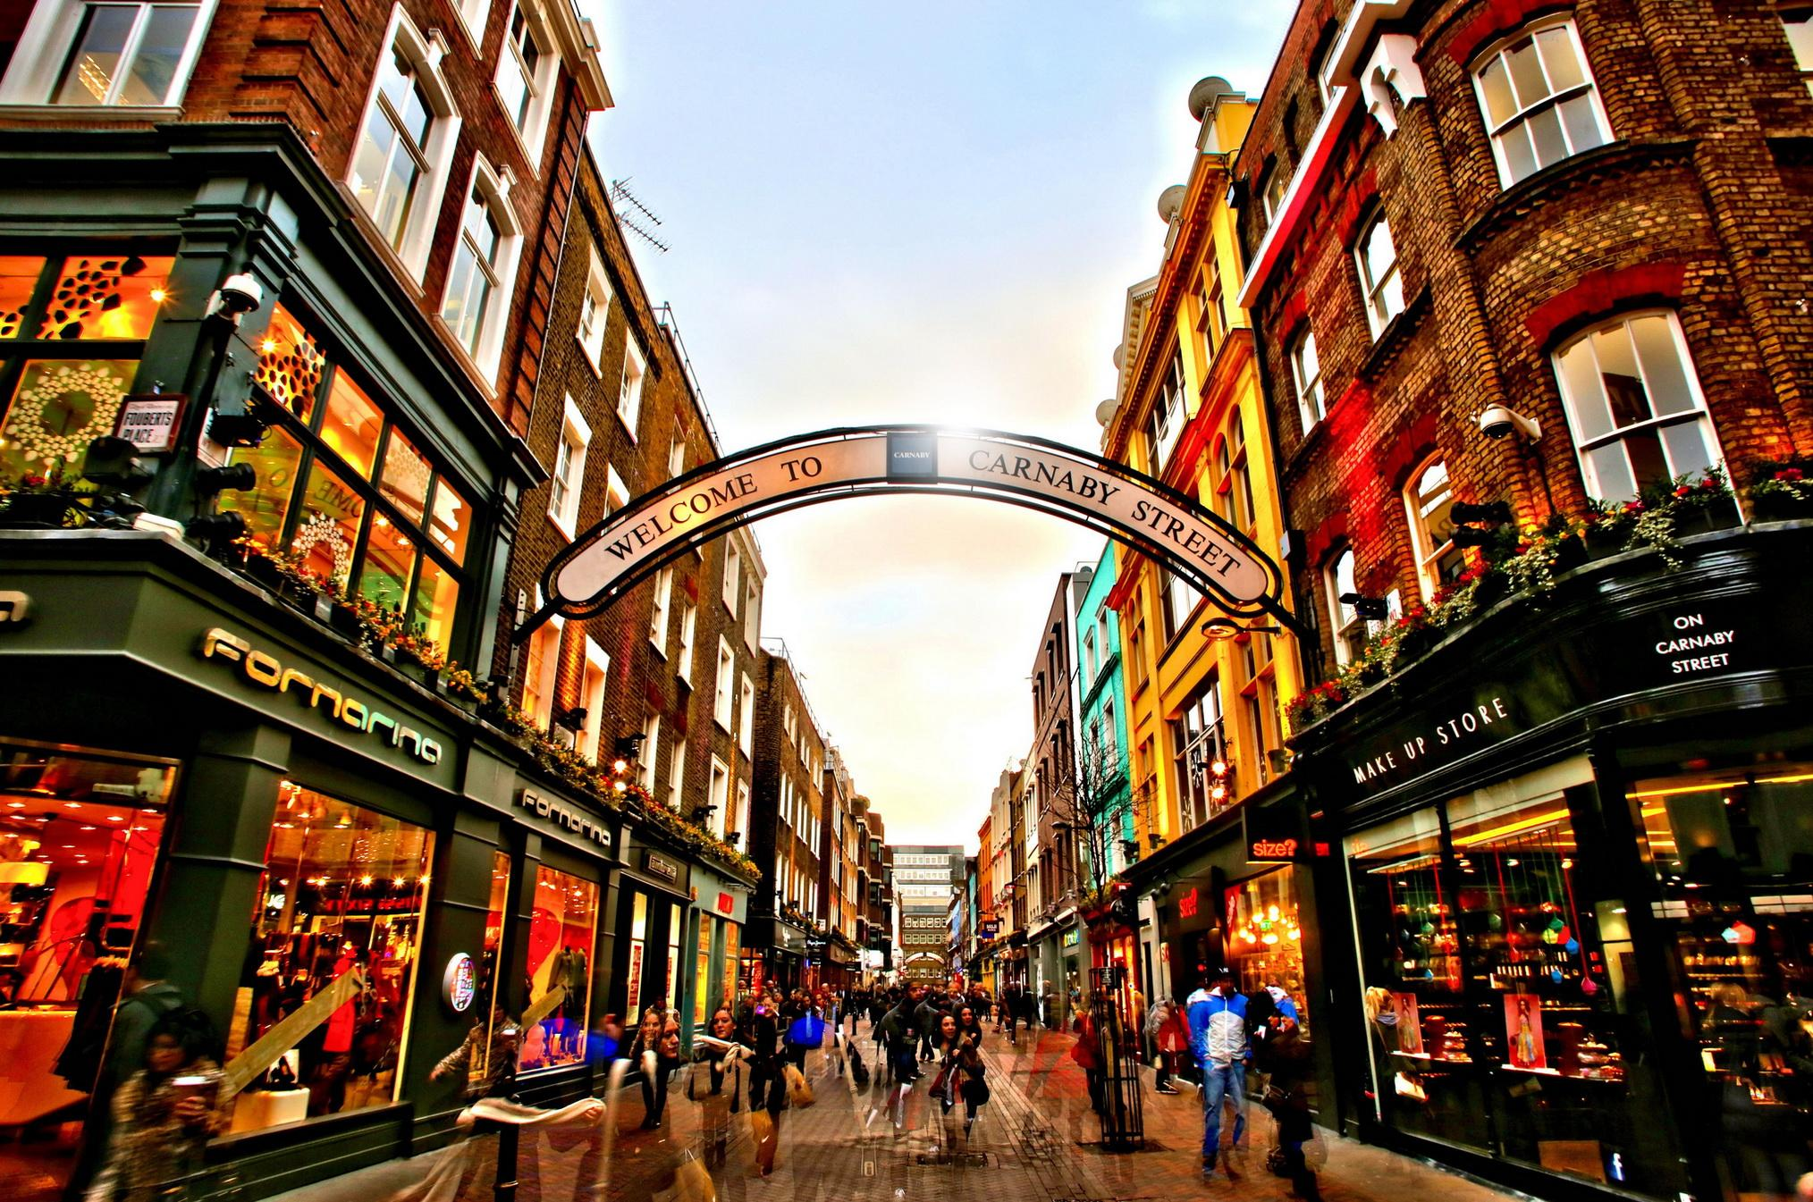
Susseguirsi di attività commerciali a Carnaby Street, Londra

Slide 4
Le attività commerciali hanno sempre avuto e sempre avranno maggior successo in luoghi in cui siano integrate con più ampie possibilità di esperienze umane e di espressioni urbane.
Questo si esprime includendo tutte le possibili funzioni urbane all’interno del “progetto complesso”, creando spazi per lo svolgimento di avvenimenti diversi affinché divengano un’attività per gli abitanti della città, come siete chiamati a fare nell’area portuale di nettuno con i quattro padiglioni.

Slide 5
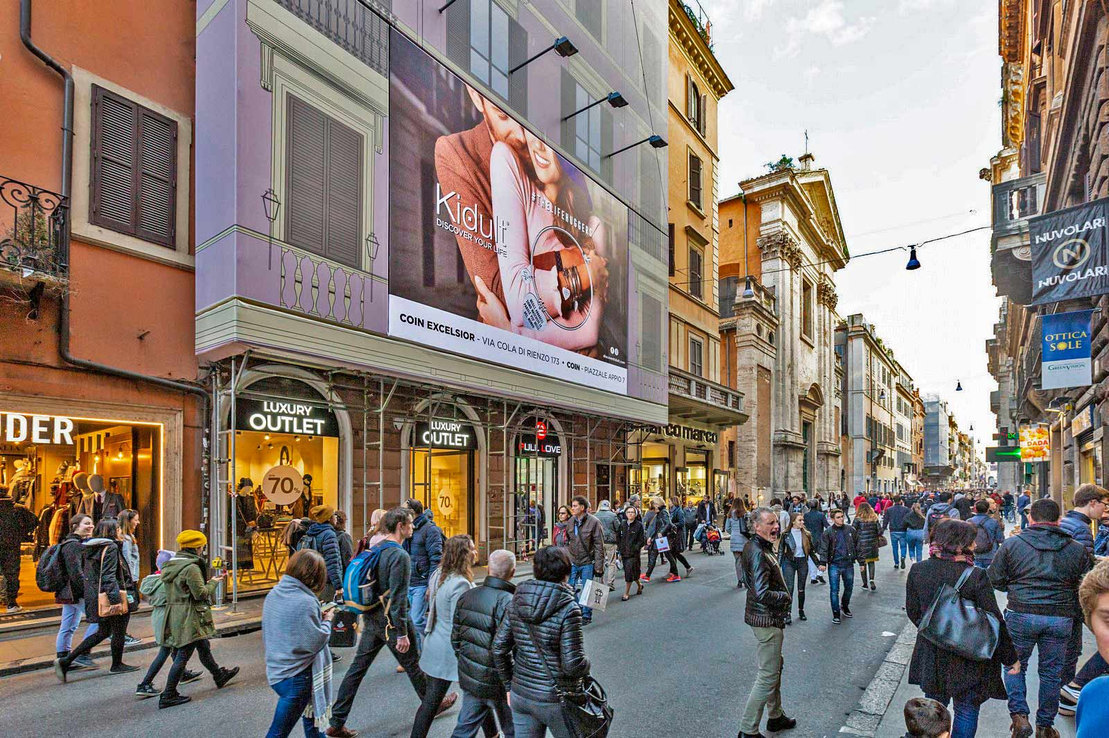
Susseguirsi di attività commerciali a Via del Corso, Roma

Slide 6
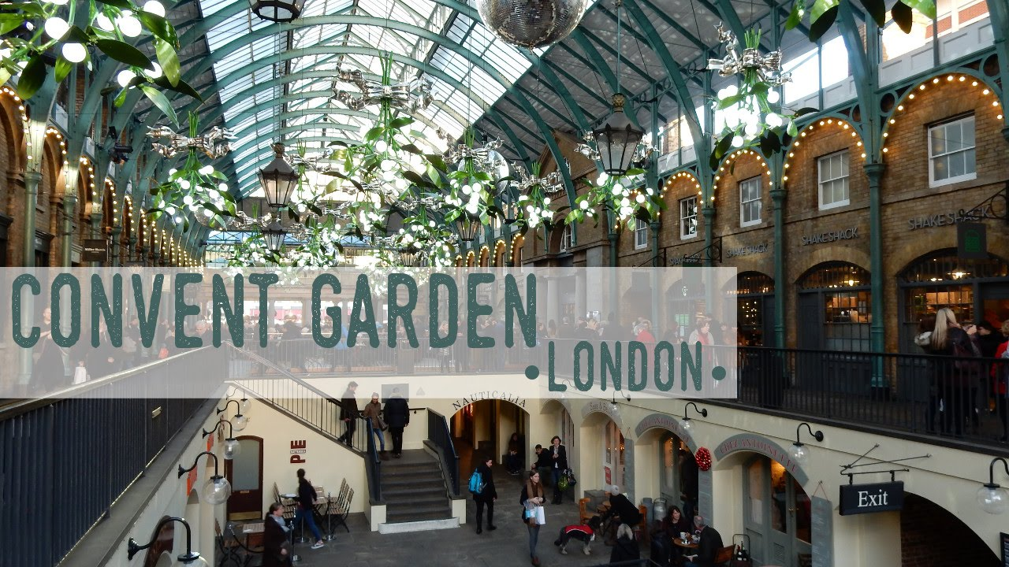
Spazio pubblico nel mercato di Covent Garden, Londra

Slide 7
Nelle aree pubbliche sono quindi largamente previsti tutti quegli elementi che possono facilitare le esperienze umane.

Slide 8
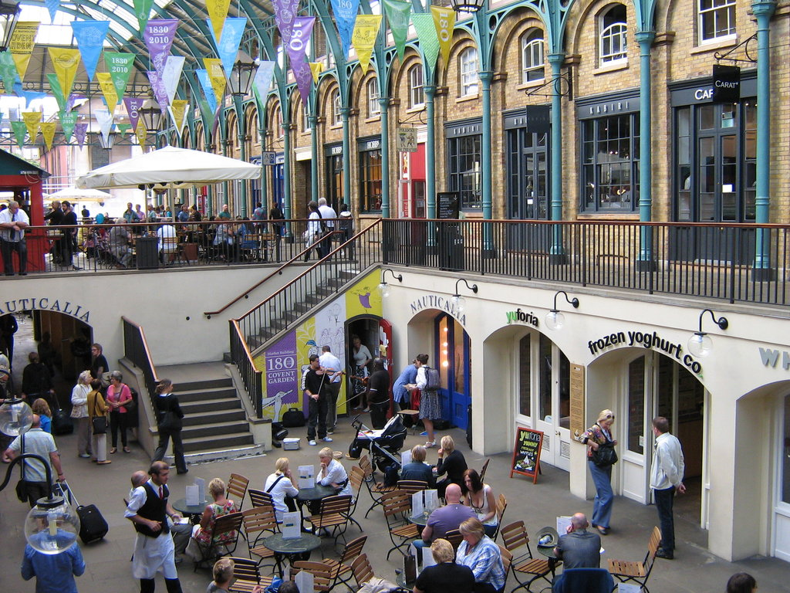
Spazio pubblico nel mercato di Covent Garden, Londra

Slide 9
Prima i centri commerciali erano stati concepiti in maniera tradizionale: le vetrine ed i negozi si affacciavano sia verso il parcheggio, che sui percorsi pedonali interni.
Successivamente il centro commerciale, isolato e non integrato, presentava all’esterno pareti cieche e tutti gli spazi e le attività commerciali erano concentrate all’interno della struttura.
Oggi i nuovi centri commerciali si aprono al mondo esterno ed assumono una forte caratteristica di architettura interattiva, non fine a se stessa, ma invece con un preciso intento comunicativo, proiettante all’esterno una funzione attrattiva.
L’utilizzazione in facciata di materiali leggeri e trasparenti, ad esempio, ha determinato la rarefazione della superfici opache evidenziando gli spazi interni che trasmettono accattivanti messaggi luminosi.
Nella progettazione dello Shopping Mall alla Marina di nettuno è pertanto fondamentale curare alcuni Aspetti:
La relazione tra lo sazio pubblico interno e quello esterno
La localizzazione delle strutture commerciali lungo o in prossimità della banchina in reazione con il mare
Le relazioni in sezione tra il quinto prospetto (che potrebbe essere fruibile) e la quota della banchina
Le connessioni con la città

Slide 10
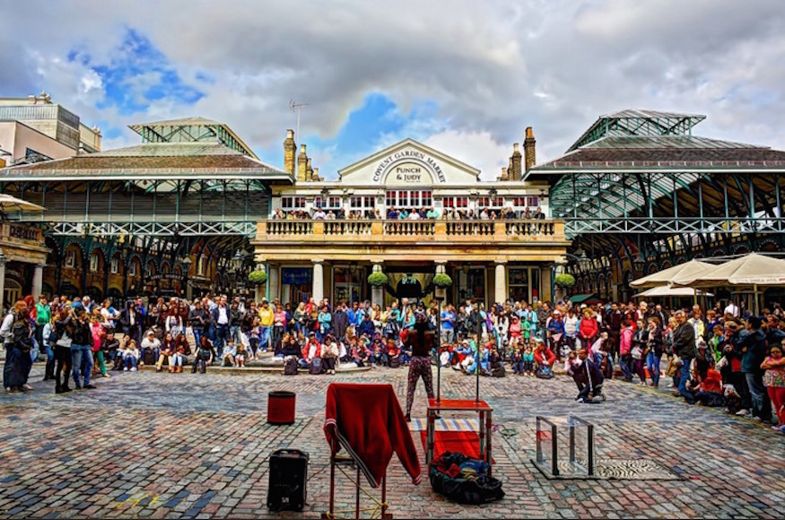
Spazio pubblico a Covent Garden, Londra

Slide 11
Un’ architettura “della comunicazione” dinamica e flessibile determinata da materiali leggeri, cromatismi, trasparenze e luce, che narra il mondo del consumo e l’attività dello shopping.
“Lo shopping” è un’ attività completamente diversa dall’ acquistare. L’ azione di acquistare è il risultato di uno scopo predeterminato e chiaramente definito. La decisione di acquistare un articolo specifico conduce ad uno specifico negozio o anche un banco specifico dove egli porta a conclusione il progetto determinato.
L’attività dello shopping è affrontata con una certa assenza di scopi e generalmente con una abbondante dose di tempo libero e un ammontare variabile di fonti. Lo scopo di un giro di shopping non è necessariamente solo quello di comprare certe merci che sono urgentemente necessarie ma è piuttosto un tipo di “vocazione professionale”. Comporta il confronto dello stile e della qualità, ma è anche desiderio di passare un po’ di tempo socievolmente utile e di avere esperienze diversificate.

Slide 12
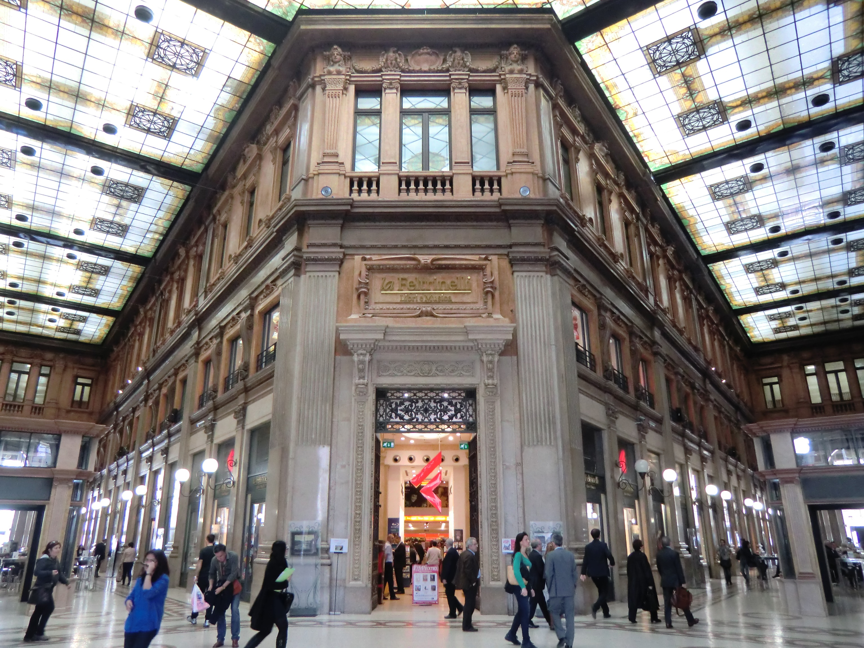
Galleria Alberto Sordi, Roma

Slide 13
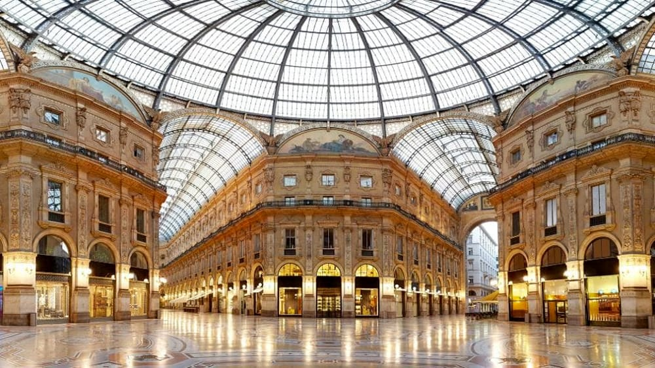
Galleria Vittorio Emanuele II, Milano

Slide 14
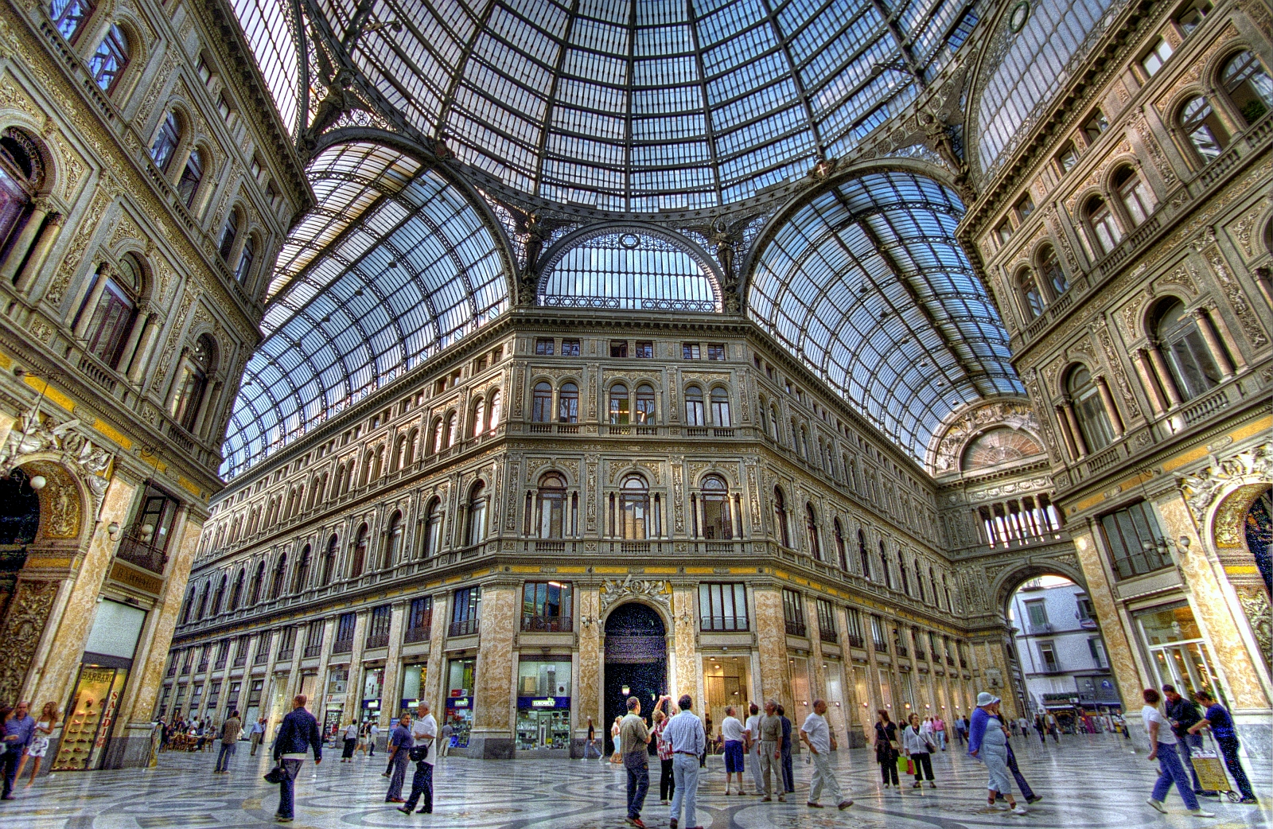
Galleria Umberto, Napoli

Slide 15
Lo shopping è un comportamento, amplia gli orizzonti, aguzza l’ingegno, eleva il gusto.
Il centro che vuole attrarre e trattenere l’acquirente «professionista» dovrà pertanto offrirgli anche luoghi di riposo e ristoro.

Slide 16
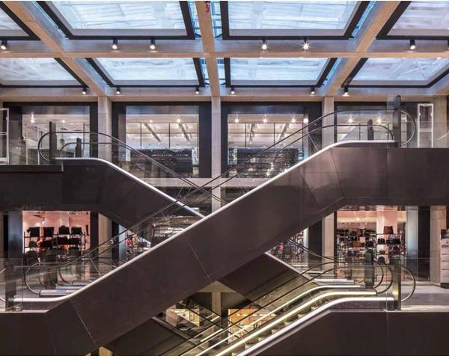
La Rinascente, Roma

Slide 17
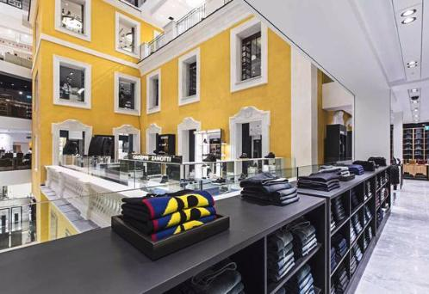
La Rinascente, Roma

Slide 18
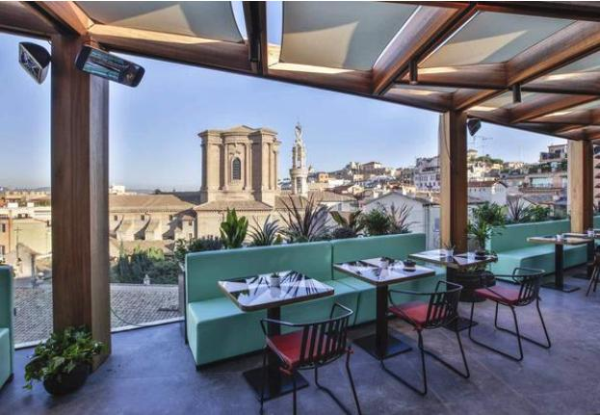
La Rinascente, Roma

Slide 19
Altro tema centrale, obbiettivo dei più significativi progetti di centri commerciali dell’ ultima generazione, è la precisa volontà di caratterizzare lo spazio come spazio pubblico.
Questa è la diretta conseguenza del fatto che lo shopping oggigiorno è una delle più importanti e gratificanti attività pubbliche che permea una parte molto rilevante della vita nei contesti urbani.

Slide 20
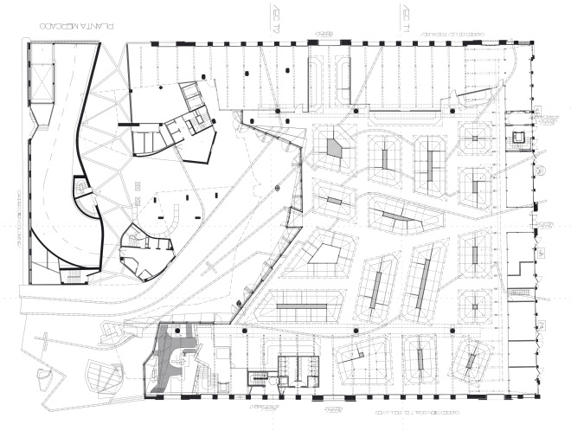
Enric Mirailles & Benedetta Tagliabue, Mercato di Santa Caterina, Barcellona, 2005

Slide 21
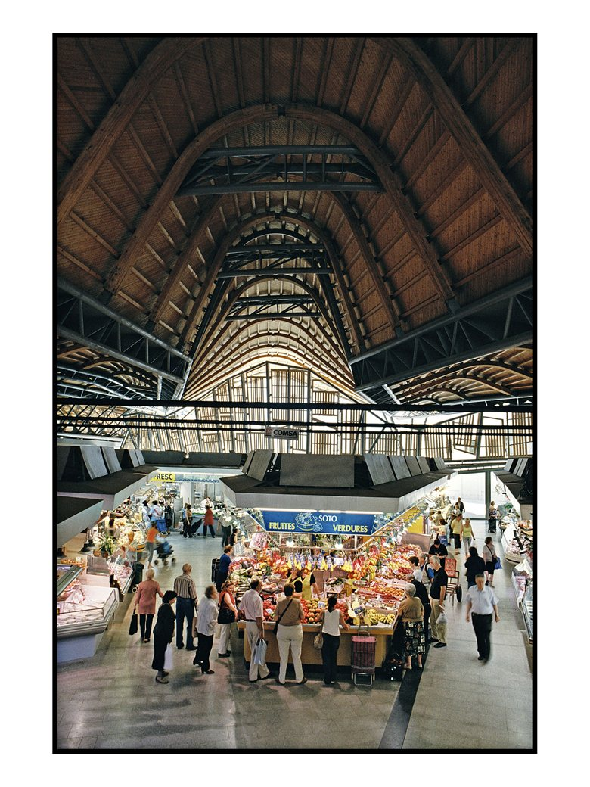
Enric Mirailles & Benedetta Tagliabue, Mercato di Santa Caterina, Barcellona, 2005

Slide 22
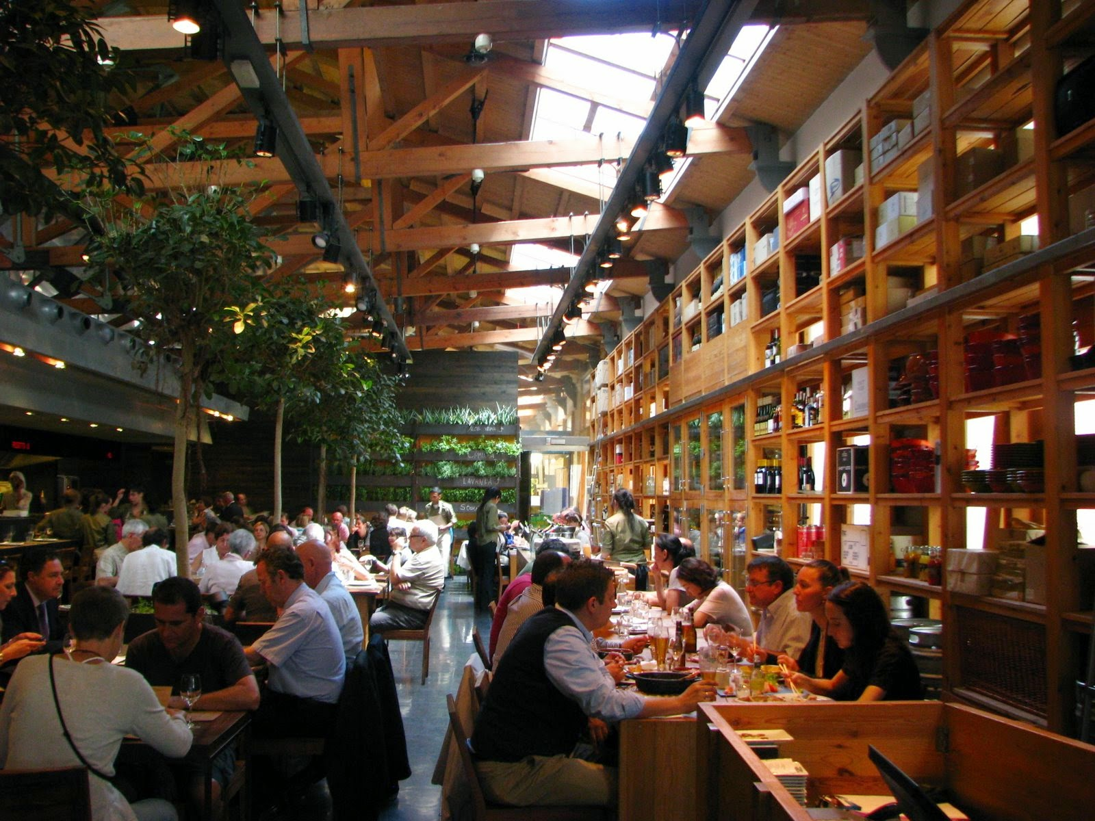
Enric Mirailles & Benedetta Tagliabue, Mercato di Santa Caterina, Barcellona, 2005

Slide 23
Rem Koolhaas, il teorico della “bigness” (ovvero della grande dimensione), nel suo testo del 1978 “Delirious New York”, assegna ai luoghi-spazi del commercio un ruolo fondamentale per la propria capacità di influenzare e plasmare il tessuto urbano, affermando che “Lo shopping è la forma di attività umana che nella fase attuale colonizza quasi ogni aspetto della vita urbana”.

Slide 24
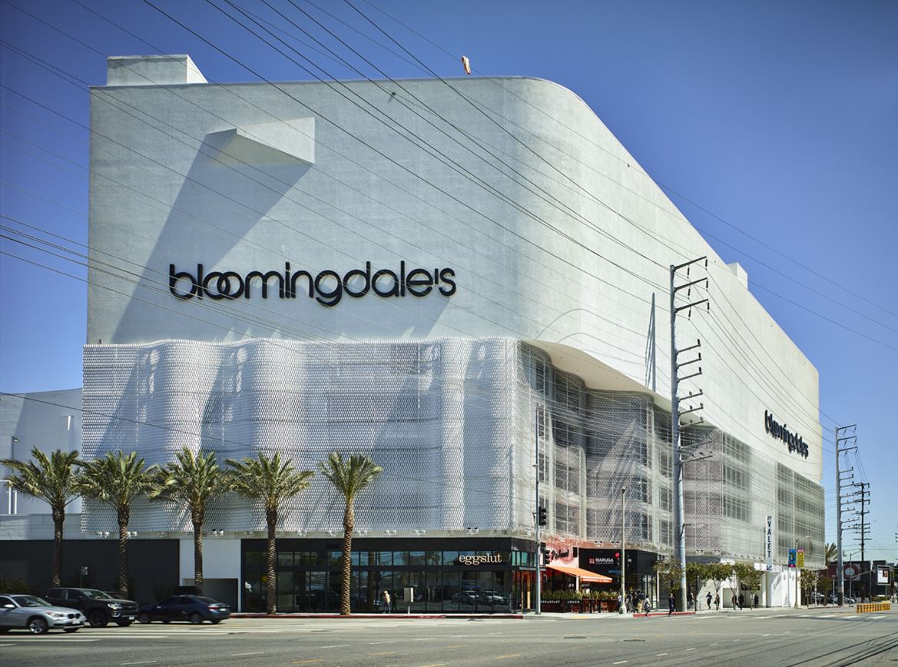
Massimiliano e Doriana Fuksas, Beverly Center, Los Angeles, 2018

Slide 25
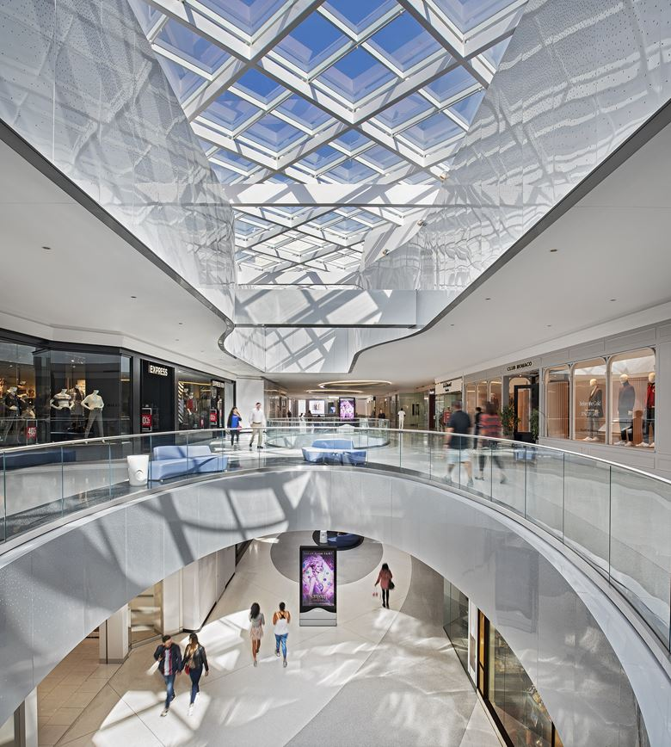
Massimiliano e Doriana Fuksas, Beverly Center, Los Angeles, 2018

Slide 26
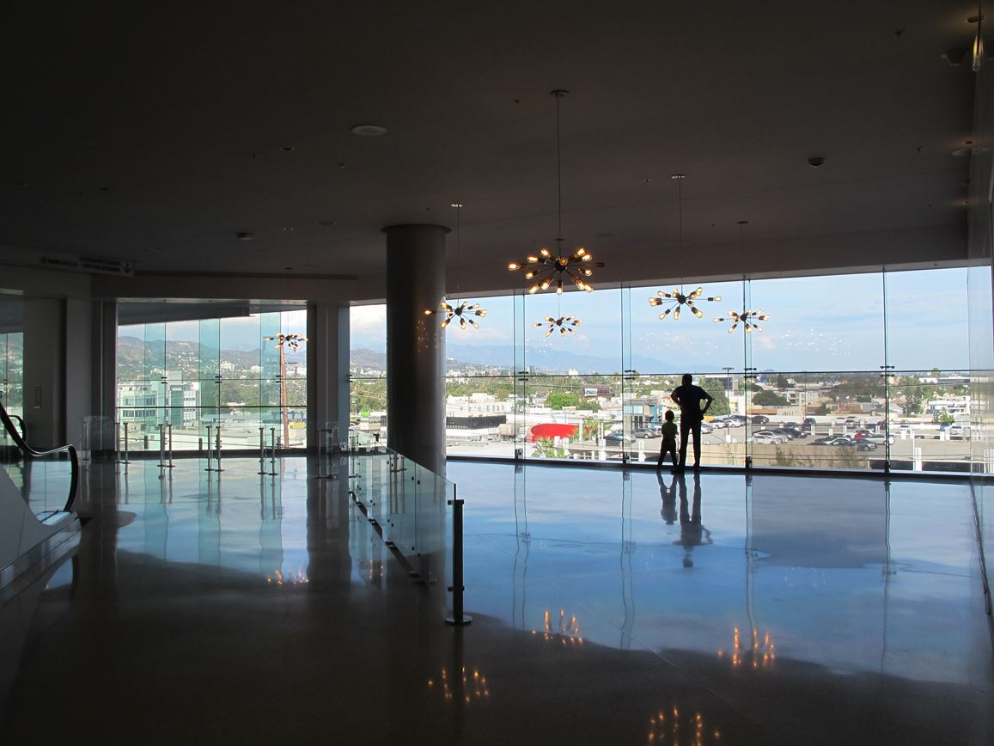
Massimiliano e Doriana Fuksas, Beverly Center, Los Angeles, 2018

Slide 27
È ormai un fenomeno conclamato come anche i luoghi del transito nella città contemporanea siano in buona parte divenuti “luoghi del commercio” ed in questa trasformazione abbiano acquisito una nuova dignità ed identità urbana.

Slide 28
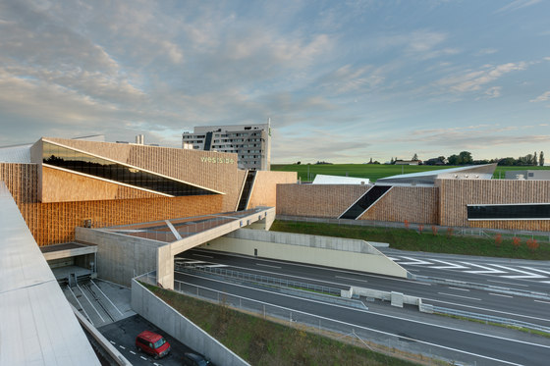
Daniel Libeskind, Westside shopping and leisure center, Bern, 2008

Slide 29
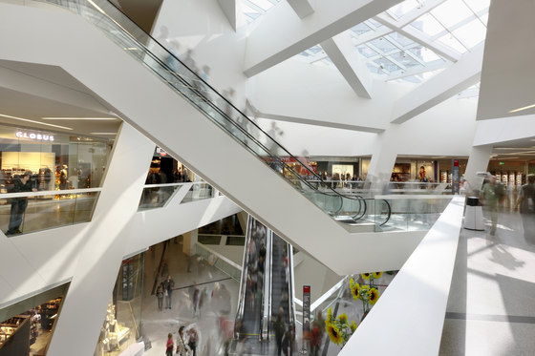
Daniel Libeskind, Westside shopping and leisure center, Bern, 2008

Slide 30
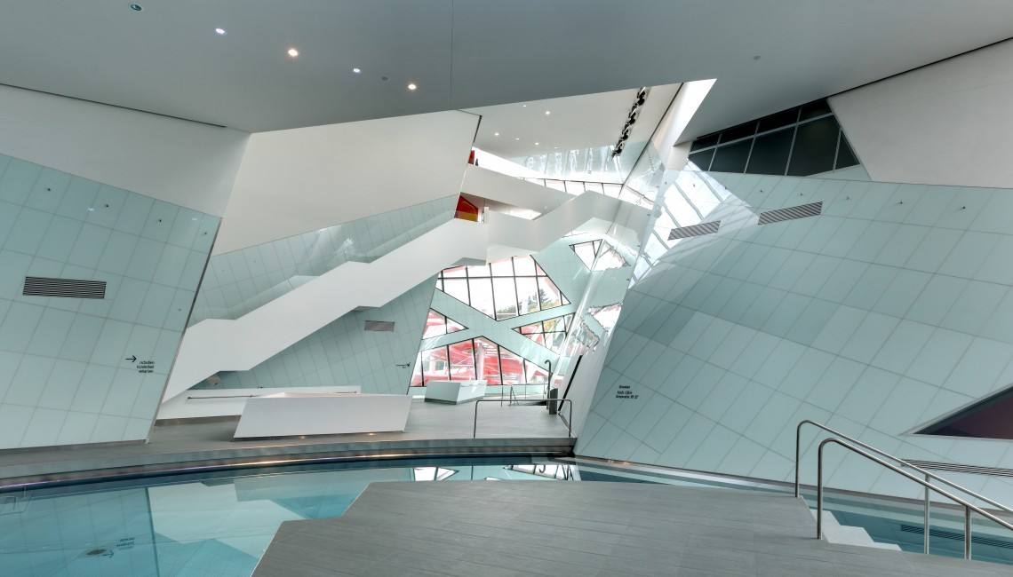
Daniel Libeskind, Westside shopping and leisure center, Bern, 2008

Slide 31
Oggi l’ obbiettivo che i promotori-investitori affidano al progetto di architettura di una struttura commerciale può essere descritto e sintetizzato nei termini di un’esplorazione-ricerca di quella impercettibile linea di confine che trasforma lo spazio in luogo di emozioni che incidono nella sfera cognitiva.
Il centro commerciale in questa ottica diviene un luogo che grazie alle sue caratteristiche è in grado di determinare un significativo coinvolgimento dei fruitori, perché privilegia la ricerca del bello.

Slide 32
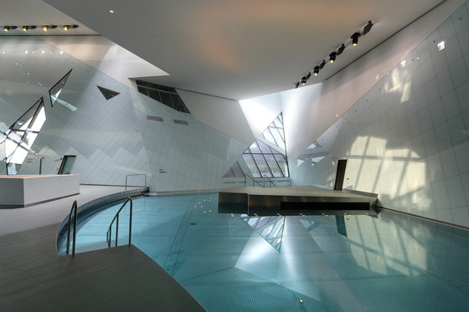
Daniel Libeskind, Westside shopping and leisure center, Bern, 2008

Slide 33
Daniel Libeskind, Westside shopping and leisure center, Bern, 2008

Slide 34
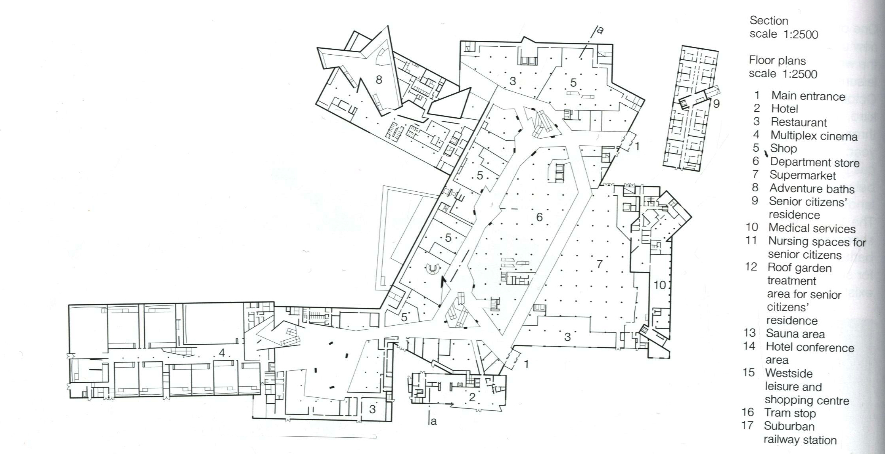
Daniel Libeskind, Westside shopping and leisure center, Bern, 2008

Slide 35
Oggi, il concetto di centro commerciale come luogo di aggregazione più che come luogo di acquisto, strutturalmente, ha influenzato la progettazione dei centri, portando ad una sempre maggiore qualità architettonica, alla realizzazione di spazi comuni sempre più ampi e gradevoli.

Slide 36
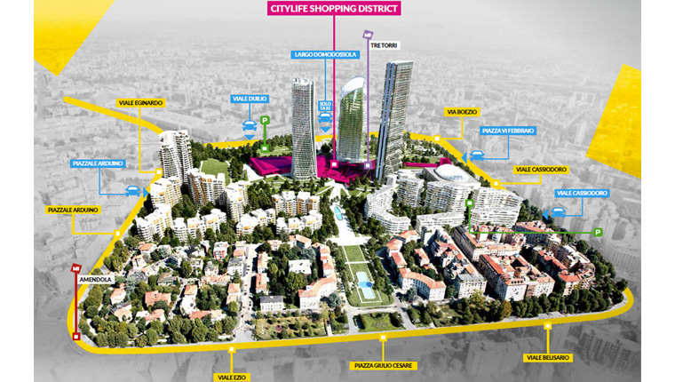
City Life, Milano

Slide 37
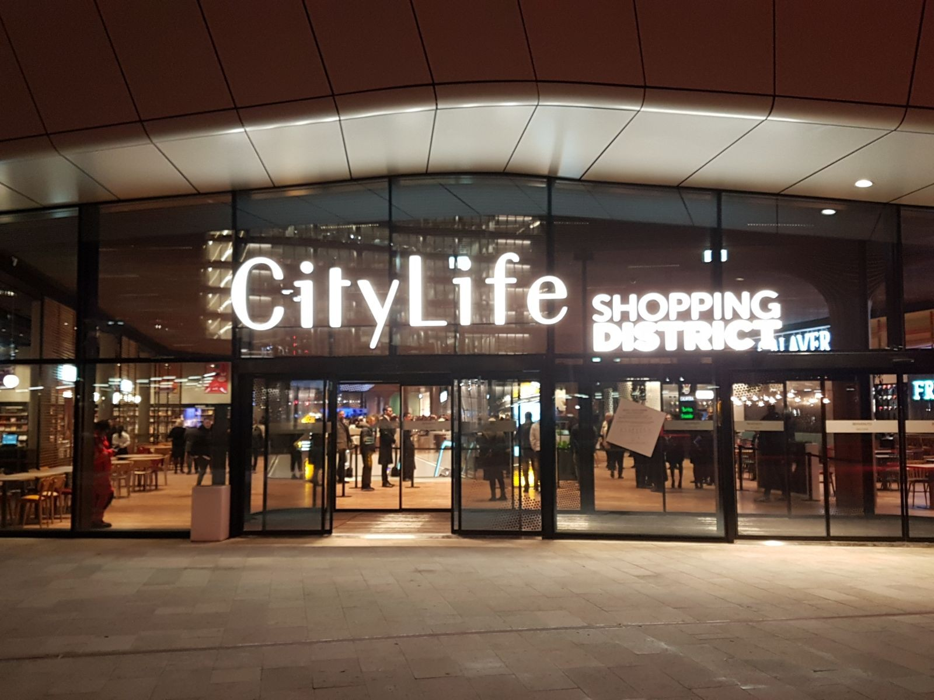
City Life, Milano

Slide 38
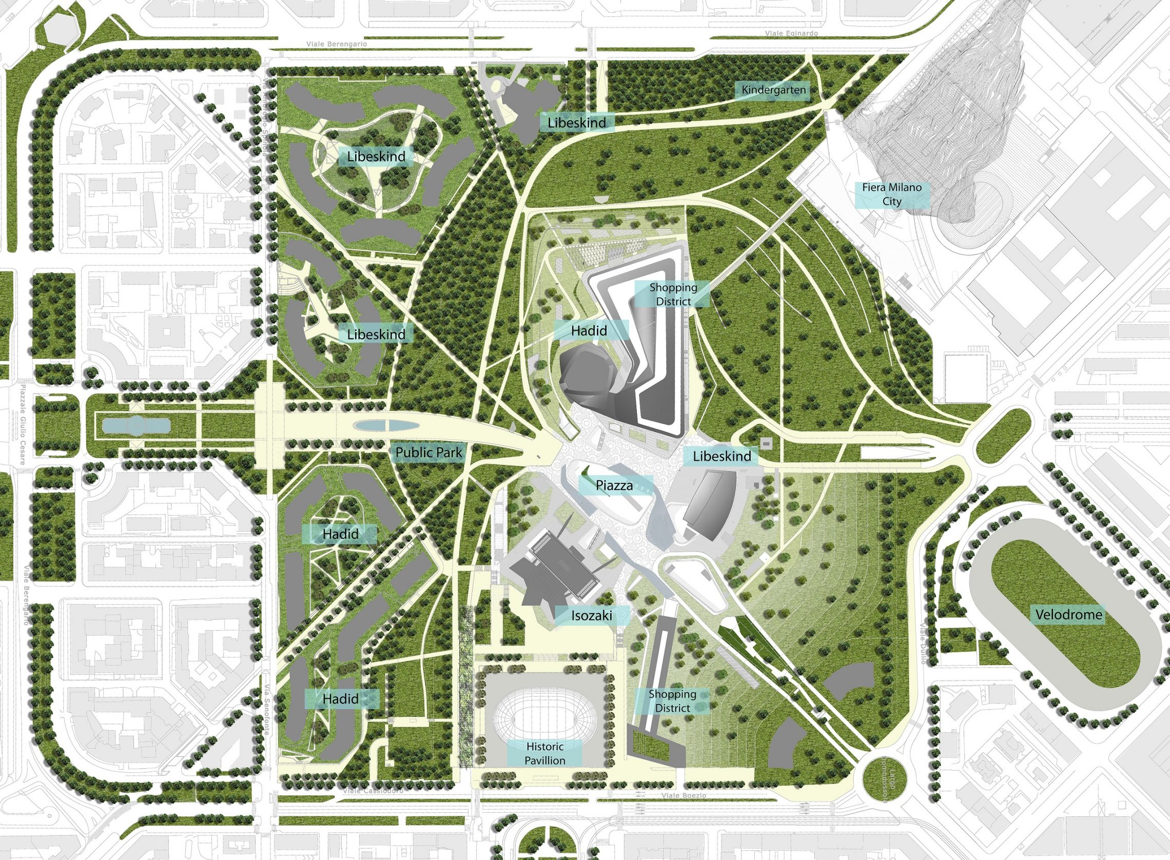
City Life, Milano

Slide 39
Lo spazio commerciale si mescola anche con l’intrattenimento e con la ricerca una ibridazione spaziale progettata e programmata che segue precise regole ormai consolidate negli studi e nella letteratura del marketing dedicato al tema del commercio.

Slide 40
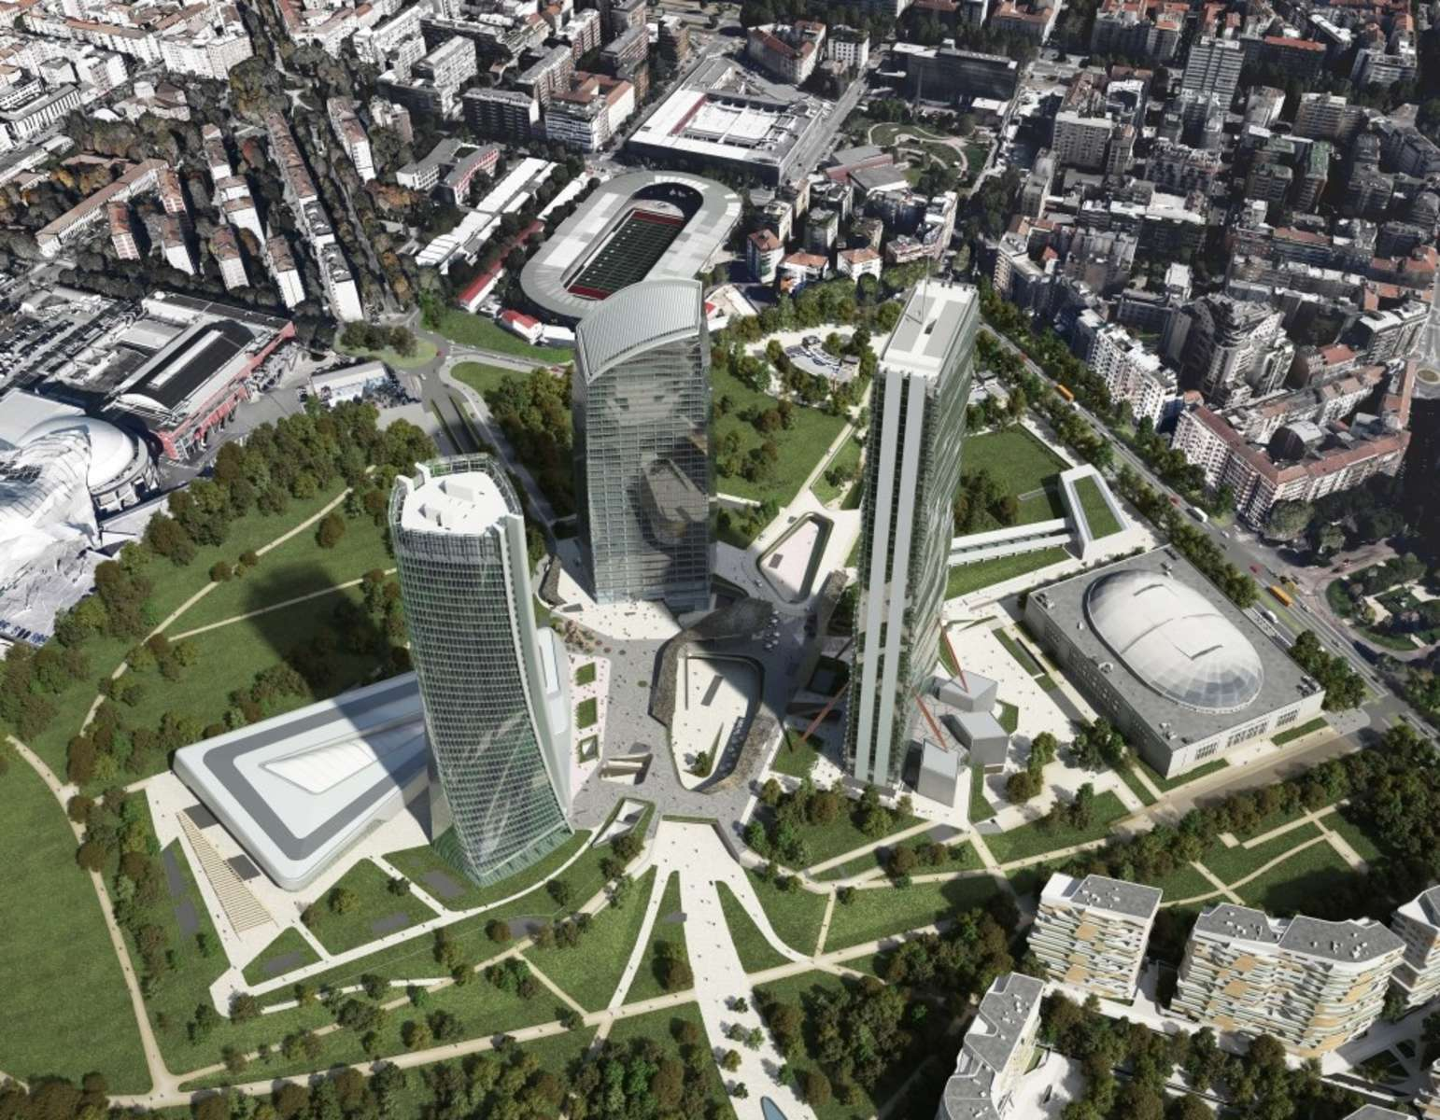
City Life, Milano

